Slide 1

Интегрированный урок русского языка и математики
в 6 классе.
Учитель русского языка и литературы МБОУ СШ № 6 Абрамова Лариса Юрьевна.

Slide 2
Разряды имён числительных в задачах по математике.

Slide 3
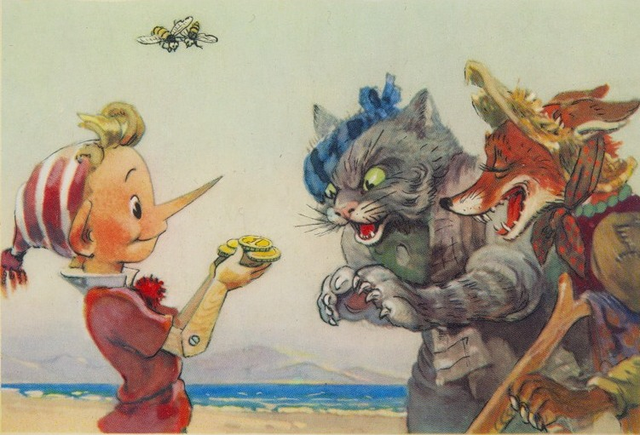
Математика:
Повторить и закрепить способы решения математических задач на проценты.
Русский язык:
Повторить и закрепить изученное по теме «Имя числительное».

Slide 4

Закончи предложение:
Чтобы найти процент от числа, нужно…
Чтобы найти всю величину по заданному значению процентов, нужно….
Чтобы найти процент заданного числа от общего значения, нужно…

Slide 5

Вырази в процентах:
0,47 рубля
0,71 алтына
0,03 полушки
0,5 деньги.

Slide 6
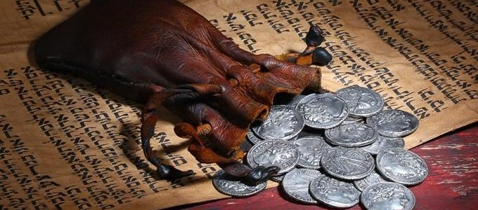
Вырази десятичной дробью:
56%; 40%; 9%; 701%

Slide 7

Математический диктант

Slide 8
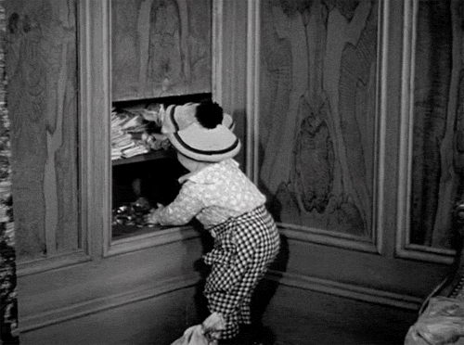
Записать математическую дробь в процентах:
0,8; 0,39; 0,15; 0,05
Записать проценты десятичной дробью:
70%; 3%; 367%; 5000%

Slide 9
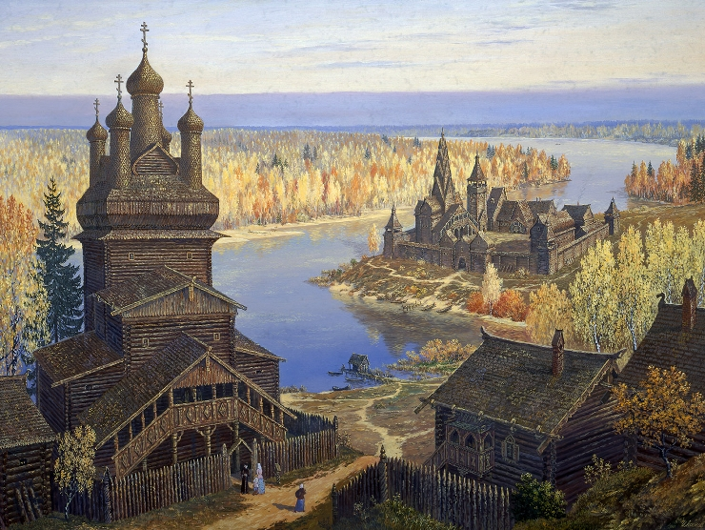
Денежная система Древнерусского государства сложилась в 9-10 веках, в конце 10 - начале 11 века началась чеканка первых русских монет их золота и серебра (злотников и серебряников, с древнейших времён до 18 века в русском денежном обращении использовались привозные золото и серебро).

Slide 10
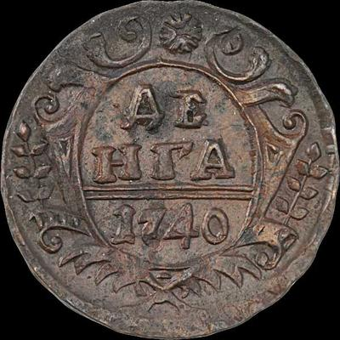
Копейка – старейшая разменная монета России. История копейки насчитывает не одну сотню лет. Она является одной из «почтеннейших» разменных монет России. История копейки как номинал слово «копейка» впервые было отчеканено в 1704 году.

Slide 11
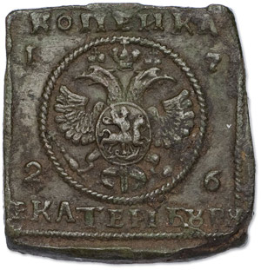
Само слово вошло в обиход значительно ранее - во время реформы 1535 г. и обозначало мелкую разменную монету. В 30-е годы XVI ст. в результате денежной реформы московская деньга была заменена новой серебряной монетой. На ее аверсе был отчеканен всадник с копьем. Их стали называть копейными или копейками.

Slide 12
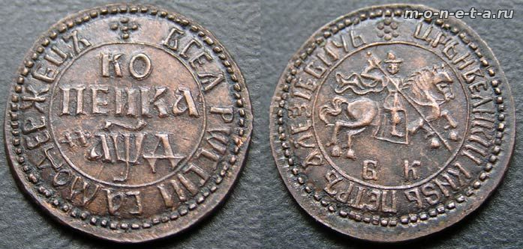
Первоначальный вес серебряной копейки составлял 0,68 грамма. Её вес взяли от новгородской деньги, которая была в два раза тяжелее московской. Таким образом, счётная единица — один рубль — равнялся 100 новгородским или 200 московским деньгам (1/2 копейки), или 400 полушкам (половина деньги или четверть копейки).

Slide 13
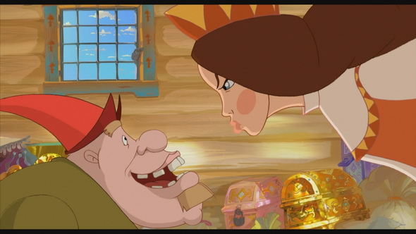
Выписать:
Порядковые числительные
2) Количественные числительные;

Slide 14

В этом тексте 150 слов. Какой процент составляют каждые числительные?

Slide 15
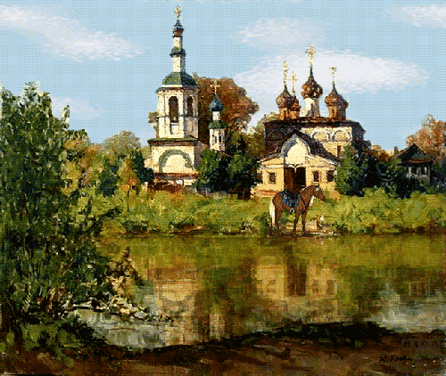
Спал цветок и вдруг проснулся, (Туловище вправо, влево.) Больше спать не захотел, (Туловище вперед, назад.) Шевельнулся, потянулся, (Руки вверх, потянуться.) Взвился вверх и полетел. (Руки вверх, вправо, влево.)
Ранним утром на лугу
По сырой траве бегу,
Соберу цветы друзьям
И по одному раздам:

Slide 16

В двух тысячи пятнадцатом году на завод приняли рабочих в количестве триста двадцать человек, а уволили четверо рабочих. А в двух тысячи шестнадцатого приняли на работу ещё в количестве шестиста восемьюдесяти человек, но уволили семнадцать рабочих В каком году процент уволенных был больше?

Slide 17
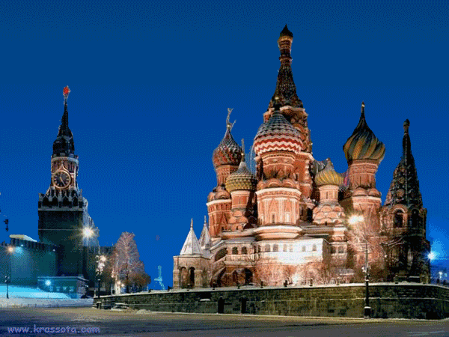
Ответ: в 2016 процент
уволенных был больше..

Slide 18
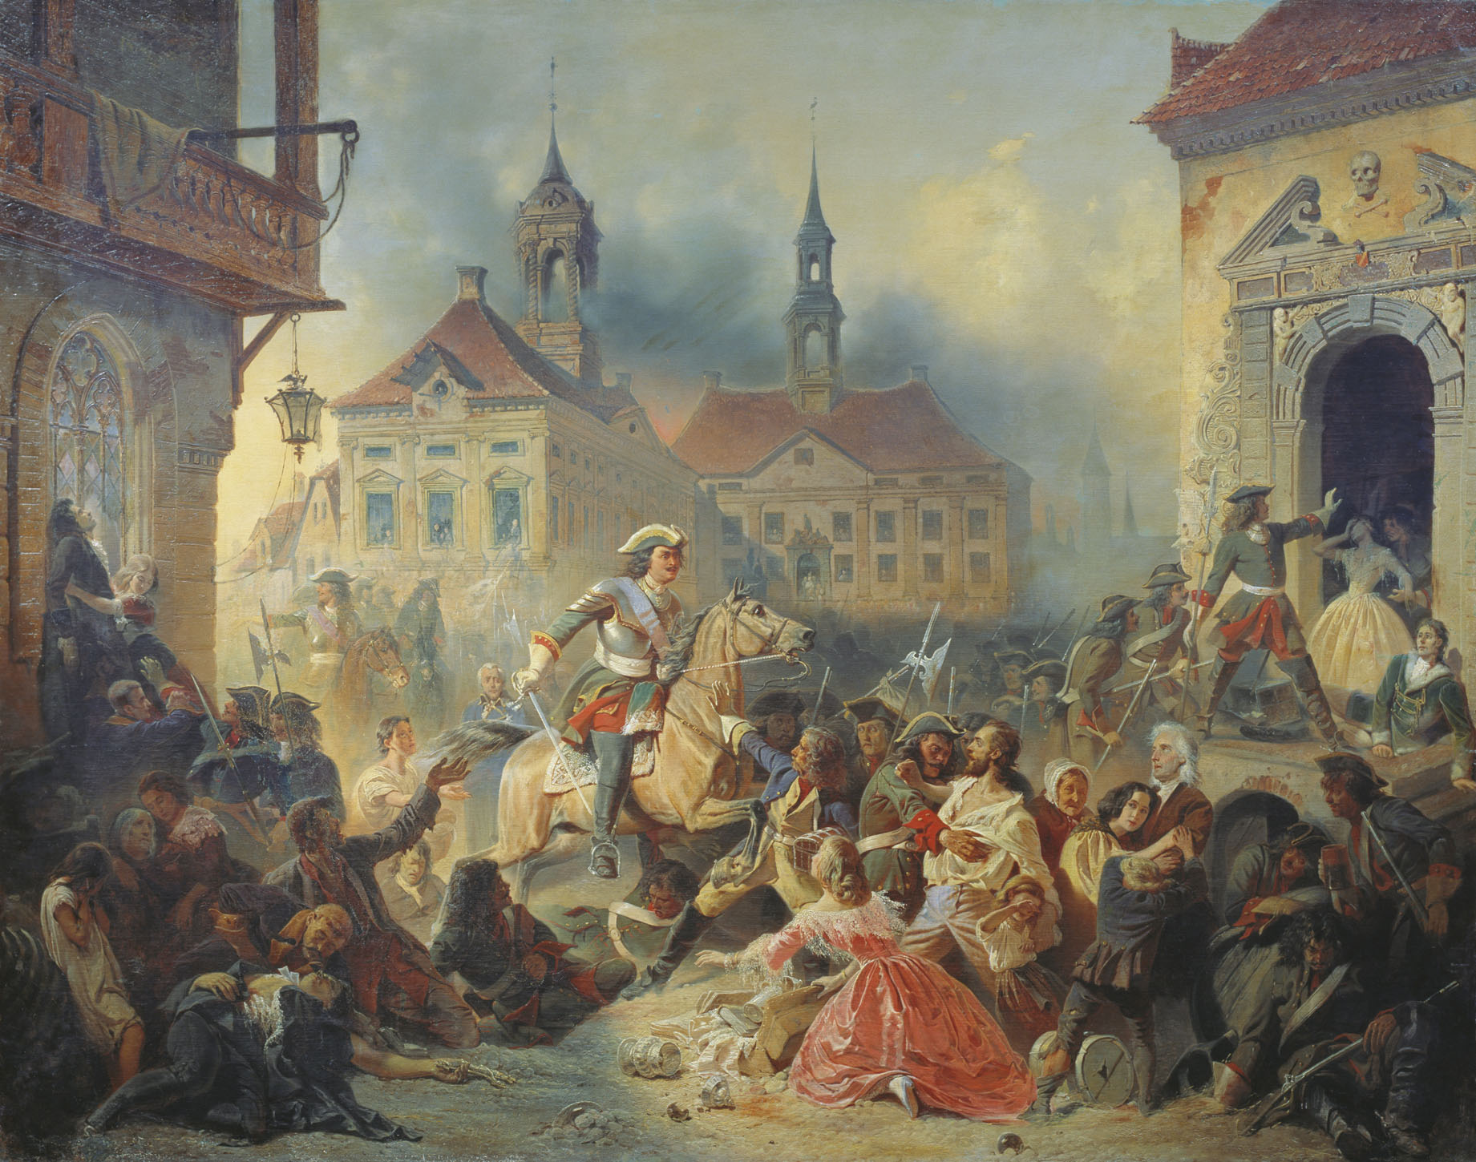
Домашнее задание:
Придумать 2 задачи
на проценты.

